Slide 1
大数据流式计算:关键技术及系统实例
计算模式说明
计科1306班 陈伟颖 2013011266 何江龙 2013011281 胡家祺 2013011282

Slide 2
大数据的计算模式可以分为
批量计算(batch computing) 流式计算(stream computing)

Slide 3
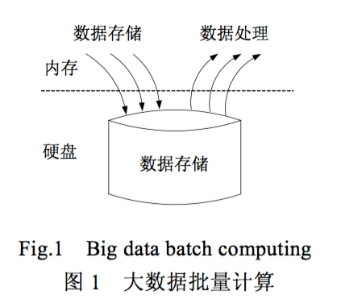
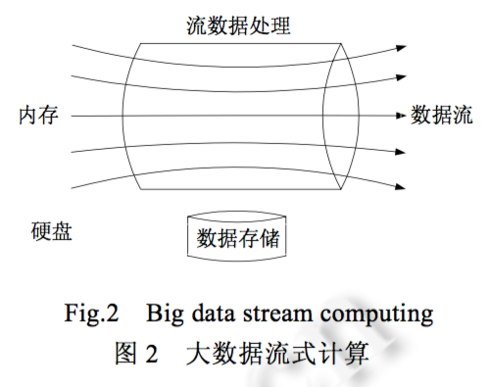
批量计算(batch computing) 流式计算(stream computing)

Slide 4
• 批量计算：首先进行数据的存储,然后再对存储的静态数据进行集中计算。
        应用：科学计算（生物、物理、天文）、电影产业（动画渲染）
• 流式计算：当流动的数据到来后，在内存中直接进行数据的实时计算。
        应用：金融行业（风险管理 营销管理 商业智能）、互联网（搜索引擎、社交网络）、物联网（交通、环境监测）

Slide 5

批量计算(batch computing) 流式计算(stream computing)
 | 实时性要求 | 数据精确度要求 | 计算方式
批量计算 | 低 | 高 | 非动态进行
流式计算 | 高 | 低 | 动态进行
批量计算更注重计算结果的精确度，实际上在搜索引擎上采取的MapReduce就是这一类型的计算方式，对即时更新的数据，反馈到结果上的周期视乎进行计算的频率而定，是一种非动态的计算。
流式计算更注重实时性，要求对数据的更新迅速作出反应，适用于社交网络、银行服务这种对精度要求不高，但对数据更新要求高的领域。

Slide 6
高可用技术
大数据流式计算系统高可用是通过状态备份和故障恢复策略实现的。
实现策略细分
被动等待策略
主动等待策略
上游备份策略

Slide 7
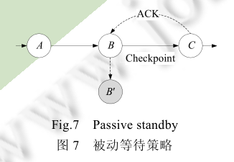
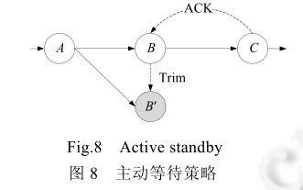
被动等待策略
如图7所示:主节点B进行数据计算,副本节点B′处于待命状态,系统会定期地将主节点B上的最新的状态备份到副本节点B′上.出现故障时,系统从备份数据中进行状态恢复.
主动等待策略
如图8所示:系统在为主节点B传输数据的同时,也为副本节点B′传输一份数据副本.以主节点B为主进行数据计算,当主节点B出现故障时,副本节点B′完全接管主节点B的工作。

Slide 8
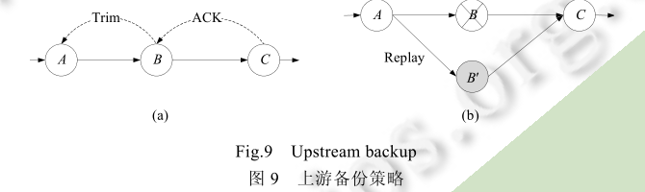
上游备份策略
如图9所示:每个主节点均记录其自身的状态和输出数据到日志文件,当某个主节点B出现故障后,上游主节点会重放日志文件中的数据到相应副本节点B′中,进行数据的重新计算.

Slide 9
三种策略的对比
3种高可用策略对比
性能指标 | 被动等待策略 | 主动等待策略 | 上游备份策略
系统性能 | 低 | 高 | 高
恢复速度 | 中 | 高 | 低
资源使用 | 中 | 高 | 低
精准恢复 | 是 | 否 | 否
适用范围 | 局域网 | 广域网 | 局域网或广域网

Slide 10
谢谢！

